Slide 1
PAIM · 화면설계서
최종본
PaiM 데스크톱 화면설계서
최종 릴리스 기준 · v1.0.6 · 2026.07.30
Notes:
Baseline: official PaiM desktop v1.0.6 macOS release, captured against https://paim-dev.duckdns.org on 2026-07-30.

Slide 2
문서 안내
앱의 화면과 동작을 확인하기 쉽게 정리했습니다
각 화면의 목적, 여는 방법, 사용 순서, 오류와 권한을 한눈에 확인할 수 있습니다.
01
02
03
문서 정보
화면 설명 방법
어떻게 활용하나요
문서명 PaiM 데스크톱 화면설계서
버전 1.2
기준 데스크톱 앱 v1.0.6
작성일 2026.07.30
화면 이름과 여는 방법
실제 앱 화면
번호별 사용 방법과 결과
불러오는 중 · 내용 없음 · 오류 · 권한
기능과 실제 앱 화면 비교
사용 순서가 자연스러운지 확인
같은 상태 표현을 여러 화면에서 통일
앱이 바뀌면 문서도 함께 수정
수정 이력
v1.2
2026.07.30
실제 v1.0.6 앱 화면으로 교체하고 문구를 쉽게 정리
범위
macOS·Windows 데스크톱 / 최소 너비 960px / 어두운·밝은 화면 / 한국어·영어
02
Notes:
[Sources]
- https://www.law.go.kr/LSW/flDownload.do?bylClsCd=200201&flNm=%5B%EB%B3%84%ED%91%9C+2%5D+%ED%99%98%EA%B2%BD%EB%B6%80+%EC%A0%95%EB%B3%B4%ED%99%94%EC%82%AC%EC%97%85+%ED%91%9C%EC%A4%80%EC%82%B0%EC%B6%9C%EB%AC%BC&flSeq=139342345
- https://brunch.co.kr/@kiwon4321/29
- https://brunch.co.kr/@mojuns/10
- https://www.krds.go.kr/html/site/utility/utility_07.html
- https://www.g2b.go.kr/pn/pnp/pnpe/UntyAtchFile/downloadFile.do?bidPbancNo=R26BK01502251&bidPbancOrd=000&fileSeq=4&fileType=&prcmBsneSeCd=03
[/Sources]

Slide 3
전체 화면 구성
로그인부터 프로젝트 관리까지 한 작업 공간에서 이어집니다
앱 시작
프로젝트 작업
관리
오른쪽 도구·확인창
로그인 상태 확인
전체 프로젝트
프로젝트 관리
프로젝트 메모리
로그인
프로젝트 시작
팀원 관리
자료함
회원가입
프로젝트 상세
프로필
GitHub
프로젝트 채팅
설정
회의 음성 업로드
기본 화면 구성
왼쪽에서 프로젝트·채팅 선택 + 가운데에서 작업 + 오른쪽에서 메모리·자료·GitHub 확인
03
Notes:
Internal basis: desktop/src/workspaceRoute.ts and current screen components.

Slide 4
로그인하고 자료를 준비한 뒤, 질문하고 결과를 확인합니다
1 · 시작
2 · 자료 준비
3 · 질문·관리
로그인하고 프로젝트 선택
로그인 → 전체 프로젝트 → 프로젝트 열기
프로젝트 설명과 자료 준비
설명·문서·회의 음성 추가 → 분석 또는 설정 완료
질문하고 결과 확인
채팅 → 메모리·GitHub 확인 → AI 제안 검토
04
Notes:
Internal basis: PaiM workspace route and setup/chat transitions.
[Sources]
- https://www.krds.go.kr/html/site/utility/utility_07.html
[/Sources]

Slide 5
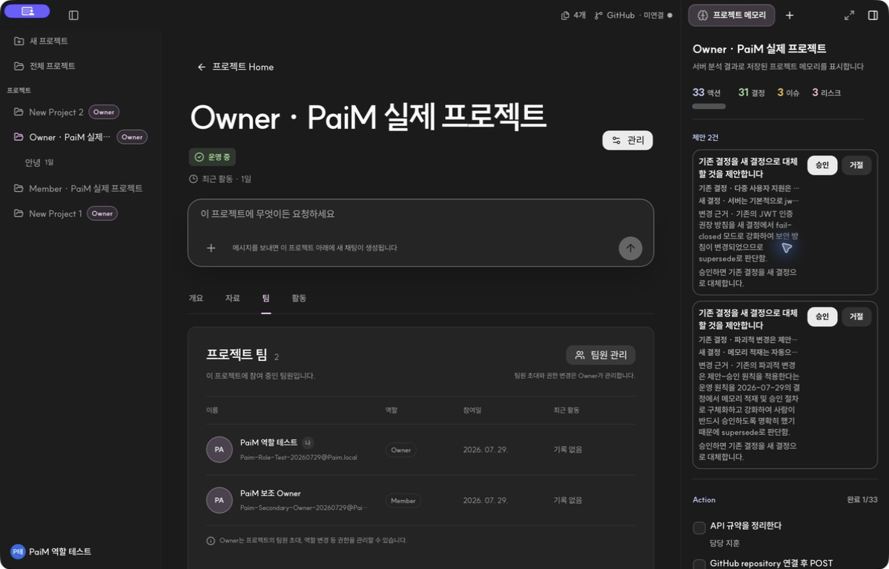
공통 화면 구성
왼쪽에서 찾고, 가운데서 일하고, 오른쪽에서 자료를 확인합니다
1
프로젝트·채팅 선택
목록 접기·펼치기, 조절한 너비 기억, 소유자 표시
1
2
주요 작업 화면
목록·설정·상세·채팅이 가운데에 표시
2
3
3
프로젝트 도구
메모리·자료·GitHub를 열고 접거나 크게 보기
4
입력과 안내
파일 첨부, 메시지 보내기, 연결 상태와 작업 안내
4
창 너비 최소 960px · 가운데 작업 공간 최소 580px
05
Notes:
Actual UI capture: official PaiM desktop v1.0.6 macOS release connected to https://paim-dev.duckdns.org on 2026-07-30; layout contract: desktop/design.md.
[Sources]
- https://www.krds.go.kr/html/site/utility/utility_07.html
[/Sources]

Slide 6
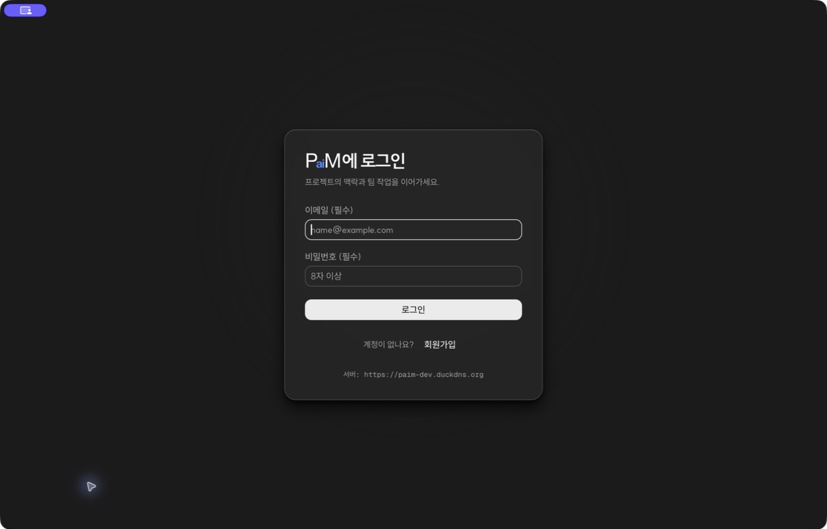
화면 설명
로그인하거나 새 계정을 만든 뒤 프로젝트 화면으로 이동합니다
로그인·회원가입 화면
이 화면에서 하는 일
로그인하거나 새 계정을 만든 뒤 프로젝트 목록으로 이동합니다.
언제 열리고 누가 쓰나요
로그인 정보가 없거나 만료되면 표시
누구나 이용 · 이메일 형식 확인 · 비밀번호 8자 이상
1
2
사용 방법
3
4
1
이메일과 비밀번호 입력 → 로그인
2
회원가입 선택 → 이름 입력
3
로그인 성공 → 전체 프로젝트 화면
4
로그인 실패 → 이유를 보여 주고 입력 내용 유지
화면 상태
로그인 확인 중 · 입력 가능 · 로그인 중 · 입력 오류 · 서버 오류 · 로그인 만료
06
Notes:
Actual UI capture: official PaiM desktop v1.0.6 macOS release connected to https://paim-dev.duckdns.org on 2026-07-30; behavior basis: desktop/src/AuthScreen.tsx and desktop/src/auth.ts.

Slide 7
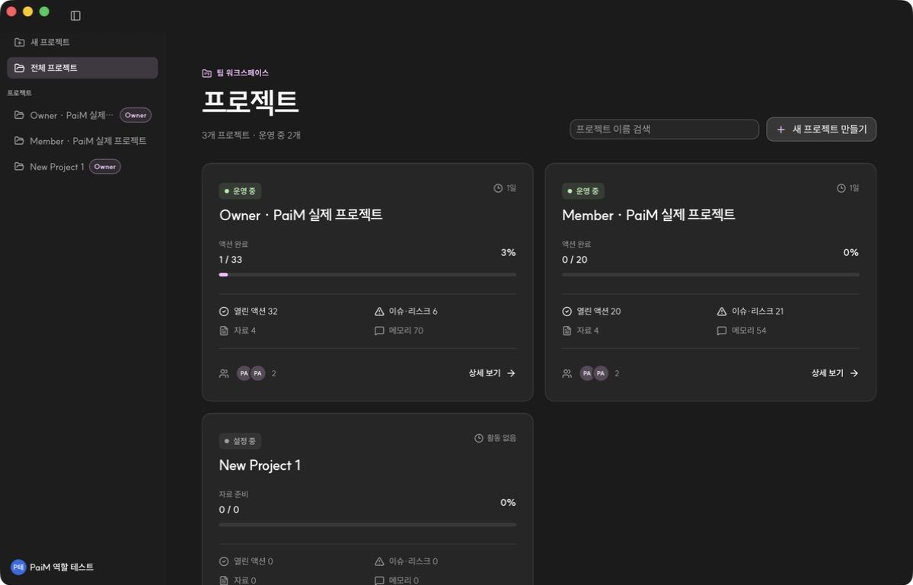
화면 설명
프로젝트 목록에서 진행 상황을 확인하고 원하는 프로젝트를 엽니다
전체 프로젝트 화면
이 화면에서 하는 일
1
2
팀의 프로젝트를 찾고 진행 상태와 남은 할 일을 비교합니다.
언제 열리고 누가 쓰나요
로그인 후 자동으로 열림 · 프로필/설정에서 돌아올 때
로그인한 모든 사용자 · 내가 소유한 프로젝트에만 소유자 표시
3
사용 방법
1
검색어 입력 → 맞는 프로젝트만 표시
2
새 프로젝트 만들기 → 프로젝트 시작 화면
3
준비가 끝난 프로젝트 선택 → 상세 화면
4
4
준비 중인 프로젝트 선택 → 시작 화면
화면 상태
불러오는 중 · 불러오기 실패/다시 시도 · 프로젝트 없음 · 검색 결과 없음 · 서버에서 불러온 프로젝트
07
Notes:
Actual UI capture: official PaiM desktop v1.0.6 macOS release connected to https://paim-dev.duckdns.org on 2026-07-30.

Slide 8
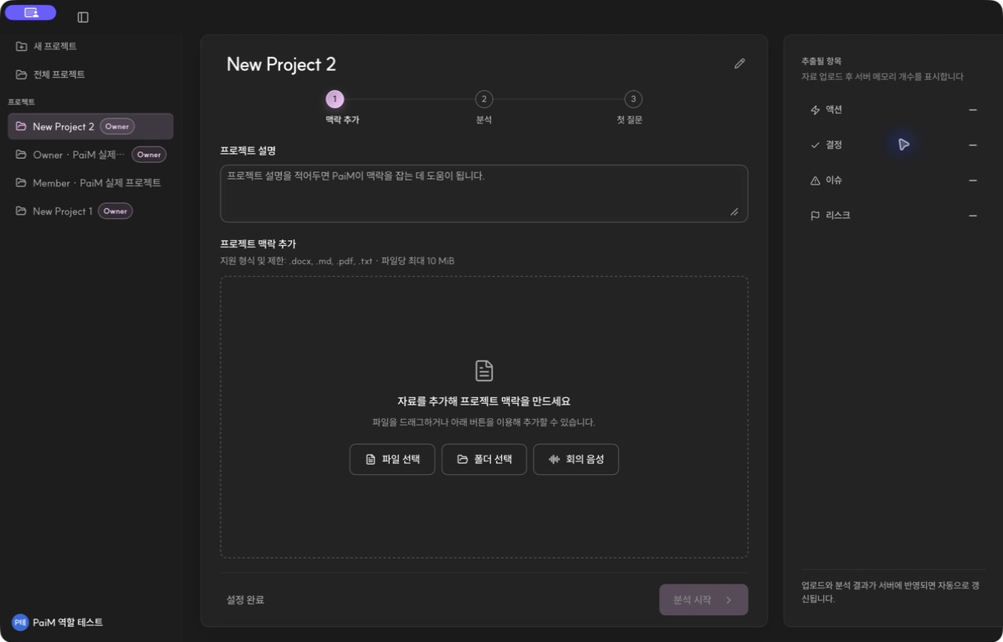
화면 설명
설명과 자료를 추가한 뒤 프로젝트 분석을 시작합니다
프로젝트 시작 화면
이 화면에서 하는 일
1
프로젝트 설명과 자료를 추가하고 분석을 시작하거나 설정을 마칩니다.
언제 열리고 누가 쓰나요
새 프로젝트 또는 준비 중인 프로젝트를 선택할 때
소유자·멤버·관리자는 수정 가능 · 조회자는 보기만 가능
2
사용 방법
1
설명·자료 추가 → 분석 시작 가능 여부 확인
3
2
파일이나 폴더 → 일반 자료로 업로드
3
회의 음성 한 개 → 날짜 확인창
4
4
분석 시작 또는 설정 완료 → 상세 화면
화면 상태
자료 처리 중 · 분석 중 · 실패 · 인터넷 연결 없음 · 수정 권한 없음 · 입력 없음
08
Notes:
Actual UI capture: official PaiM desktop v1.0.6 macOS release connected to https://paim-dev.duckdns.org on 2026-07-30; behavior basis: project setup flow in desktop/src/App.tsx and design-qa.md.

Slide 9
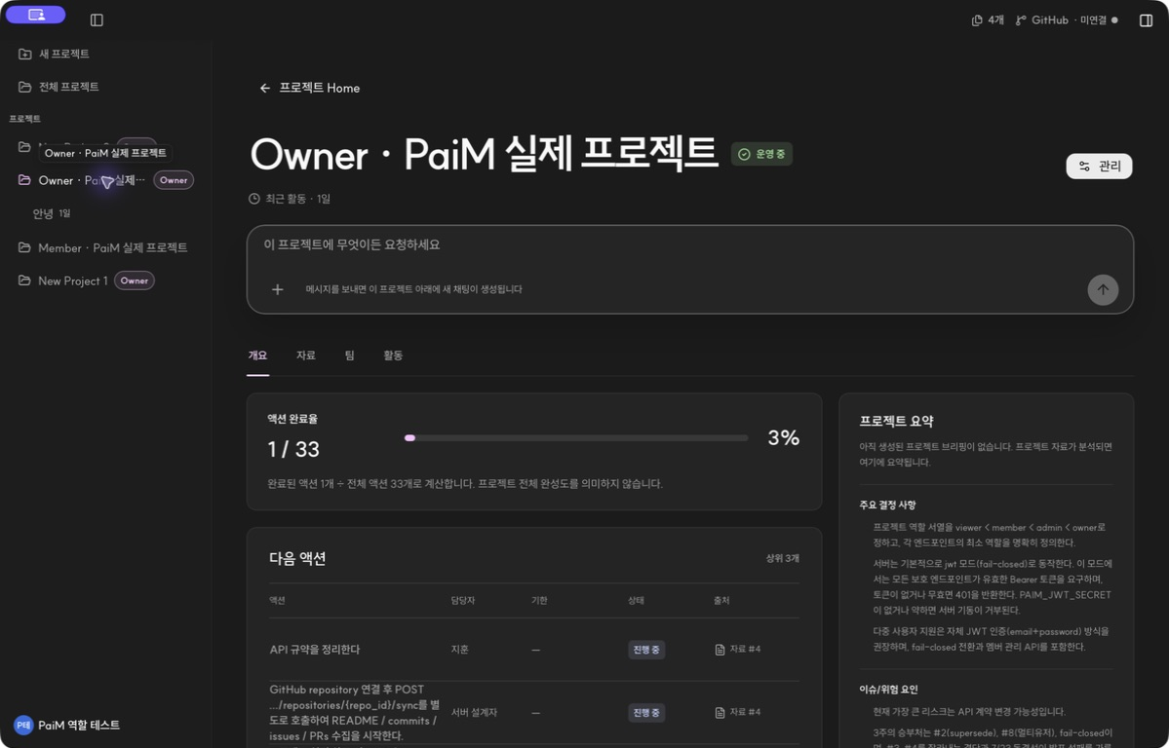
화면 설명
프로젝트 현황을 확인하고 바로 첫 질문을 시작합니다
프로젝트 상세 화면
이 화면에서 하는 일
1
프로젝트 진행 상태, 다음 할 일, 자료·팀·활동을 보고 새 채팅을 시작합니다.
4
언제 열리고 누가 쓰나요
2
준비가 끝난 프로젝트를 선택할 때
모든 팀원 조회 가능 · 소유자만 관리 · 조회자는 입력 불가
3
사용 방법
1
질문 입력 → 새 채팅을 만들고 대화 시작
2
개요·자료·팀·활동 화면 전환
3
자료·팀·GitHub 요약 선택 → 자세히 보기
4
관리 선택 → 프로젝트 관리 화면(소유자만)
화면 상태
불러오는 중 · 저장된 정보 표시 안내 · 할 일/자료/팀/활동 없음 · 읽기 전용
09
Notes:
Actual UI capture: official PaiM desktop v1.0.6 macOS release connected to https://paim-dev.duckdns.org on 2026-07-30.

Slide 10
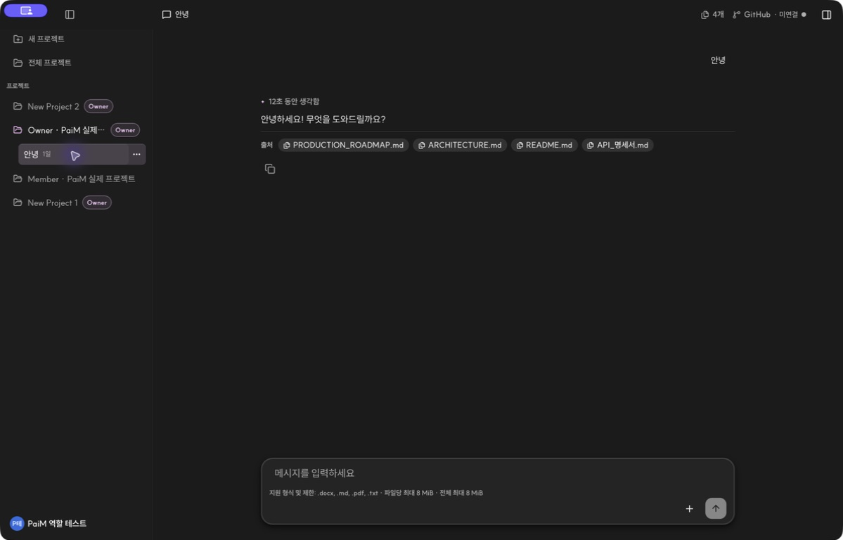
화면 설명
프로젝트 자료를 바탕으로 질문하고 답변과 출처를 확인합니다
프로젝트 채팅 화면
이 화면에서 하는 일
1
프로젝트 자료와 메모리를 참고해 질문하고 답변, 출처, 진행 상태를 확인합니다.
4
언제 열리고 누가 쓰나요
2
프로젝트 상세에서 첫 질문 전송 · 왼쪽 채팅 선택
소유자·멤버·관리자는 질문 가능 · 조회자는 보기만 가능
사용 방법
1
Enter로 전송 · Shift+Enter로 줄바꿈
2
문서 첨부 → 이번 질문의 참고 자료로 사용 · 음성은 자료함 안내
3
답변 생성 멈추기·복사·최신 답변으로 이동
3
4
오른쪽 도구 → 메모리·자료·GitHub
화면 상태
대화 없음 · 답변 작성 중 · 답변 표시 준비 · 오류 · 인터넷 연결 없음 · 읽기 전용
10
Notes:
Actual UI capture: official PaiM desktop v1.0.6 macOS release connected to https://paim-dev.duckdns.org on 2026-07-30; behavior basis: desktop/src/App.tsx.

Slide 11
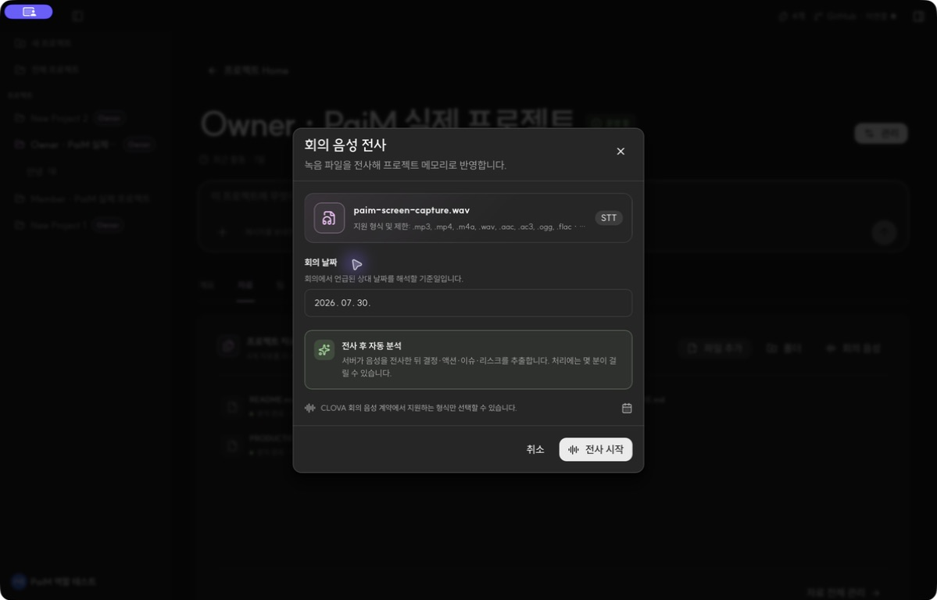
화면 설명
회의 음성을 올리고 글로 바뀌는 진행 상태를 확인합니다
회의 음성 업로드 화면
이 화면에서 하는 일
일반 문서와 회의 음성을 나눠 올리고 음성이 언제 처리됐는지 확인합니다.
1
언제 열리고 누가 쓰나요
자료함에서 음성 파일 1개 선택 또는 끌어 놓기
자료 추가 권한 · mp3/mp4/m4a/wav/aac/ac3/ogg/flac · 최대 25MB
2
사용 방법
3
1
일반 문서 → 일반 자료로 업로드
2
회의 음성 → 날짜 확인 후 글 변환 시작
4
3
처리 중 또는 지연 → 상태 새로고침
4
처리 완료 → 자료 목록과 프로젝트 메모리 갱신
화면 상태
글 변환 중 · 처리 지연 · 실패와 이유 · 분석 완료 · 인터넷 연결이 없으면 시작 불가
11
Notes:
Actual UI capture: official PaiM desktop v1.0.6 macOS release connected to https://paim-dev.duckdns.org on 2026-07-30; no transcription upload was started. Behavior basis: desktop/src/AudioUploadDialog.tsx, desktop/src/stt.ts, and current STT contract tests.

Slide 12
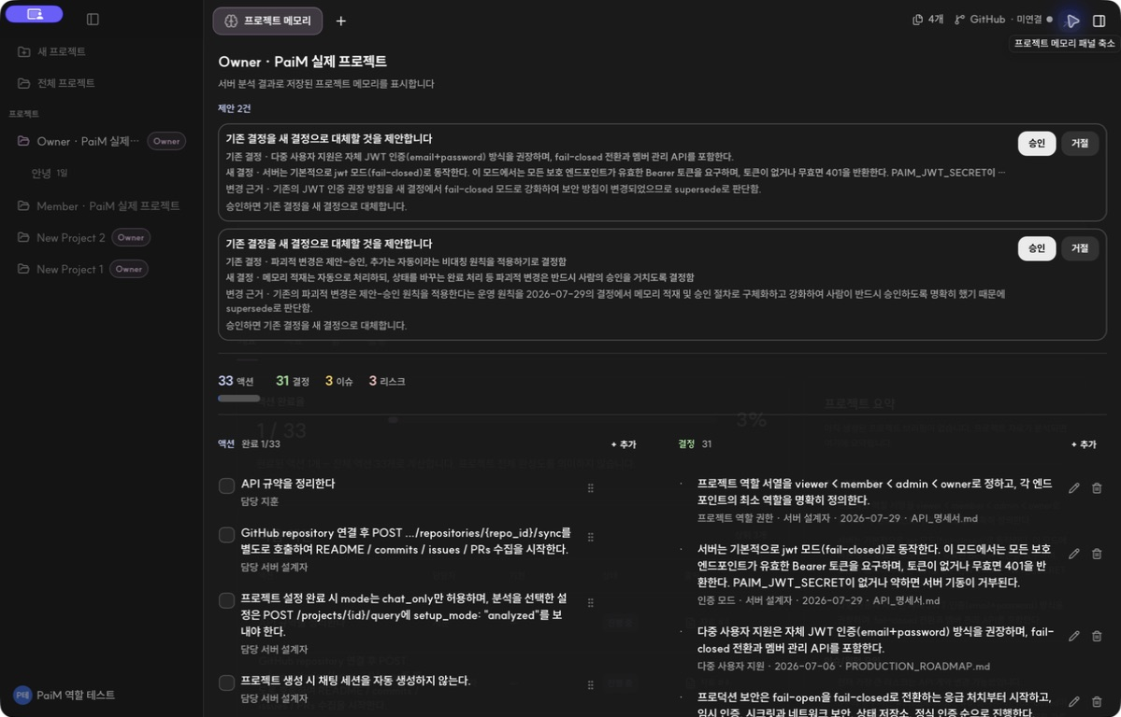
화면 설명
AI가 정리한 할 일과 결정을 확인하고 직접 승인합니다
4
프로젝트 메모리 화면
이 화면에서 하는 일
1
2
할 일·결정·문제·위험 요소를 한눈에 보고 AI의 완료 제안을 승인하거나 거절합니다.
언제 열리고 누가 쓰나요
프로젝트 상세·채팅·관리 화면에서 오른쪽 메모리 열기
모두 조회 가능 · 소유자·멤버·관리자는 수정 가능 · 조회자는 보기만 가능
3
사용 방법
1
할 일·결정·문제·위험과 완료율 확인
2
AI 제안과 근거 확인 → 승인 또는 거절
3
크게 보기 → 추가·수정·순서 변경
4
완료한 할 일을 한꺼번에 삭제 → 두 번 확인
화면 상태
준비 안 됨 · 불러오는 중 · 오류/다시 시도 · 내용 없음 · 처리 중/완료 · 일부 실패
12
Notes:
Actual UI capture: official PaiM desktop v1.0.6 macOS release connected to https://paim-dev.duckdns.org on 2026-07-30; behavior basis: desktop/src/ProjectMemoryPanel.tsx.

Slide 13
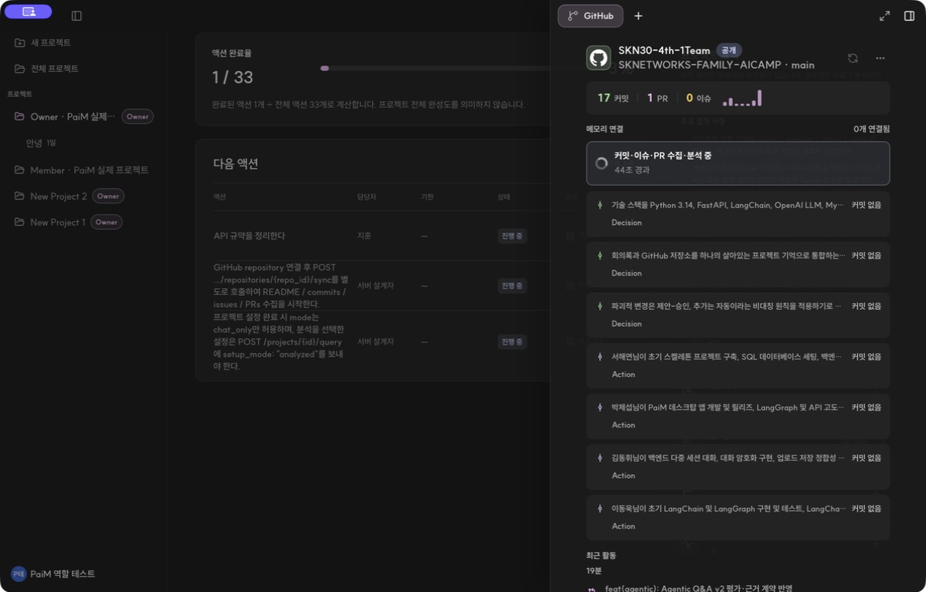
화면 설명
GitHub 저장소를 연결하고 최신 변경 내용을 가져옵니다
4
GitHub 연결 후 화면
이 화면에서 하는 일
GitHub 저장소를 연결해 코드 변경, 검토 요청(PR), 이슈를 프로젝트와 함께 확인합니다.
1
2
언제 열리고 누가 쓰나요
프로젝트 상세 또는 관리 화면에서 GitHub 열기
모두 조회 가능 · 소유자만 연결·최신 내용 가져오기·연결 해제
3
사용 방법
1
GitHub 로그인·설치 승인 → 저장소 목록
2
저장소 검색·선택 → 프로젝트에 연결
3
최신 내용 가져오기 → 코드 변경·검토 요청·이슈 확인
4
저장소 메뉴 → 연결 해제 두 번 확인
화면 상태
연결 안 됨 · 로그인 중 · 저장소 선택 · 연결됨 · 최신 내용 가져오는 중 · 지연 · 실패/다시 시도
13
Notes:
Actual UI capture: official PaiM desktop v1.0.6 macOS release connected to https://paim-dev.duckdns.org on 2026-07-30; GitHub connection was not initiated. Behavior basis: desktop/src/GithubPanel.tsx.

Slide 14
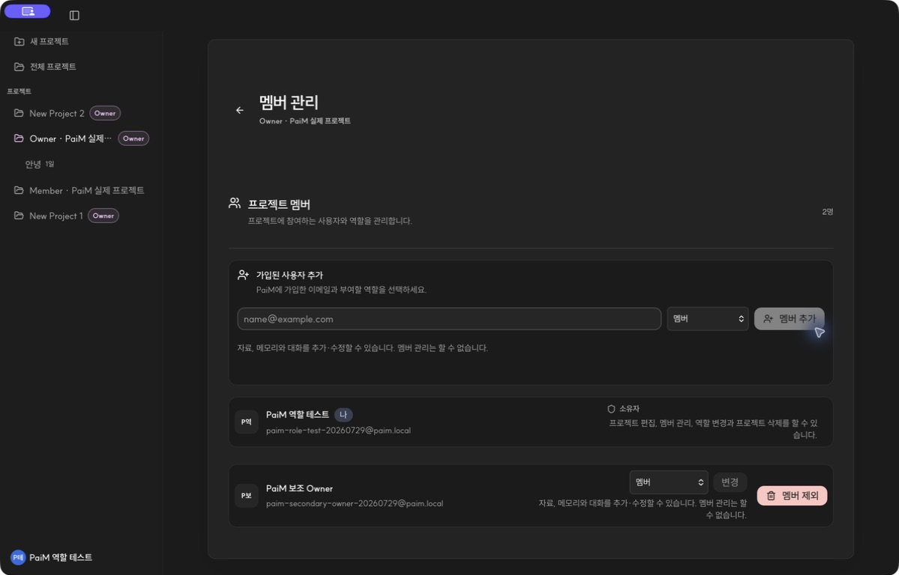
화면 설명
팀원을 확인하고 소유자와 멤버의 권한을 구분합니다
팀원·권한 관리 화면
이 화면에서 하는 일
팀원과 역할을 확인하고, 소유자는 멤버를 관리하며 멤버는 프로젝트 작업에 참여합니다.
역할별로 무엇을 할 수 있나요
소유자(Owner): 멤버 추가·권한 변경·제외
멤버(Member)·관리자: 자료·채팅·메모리 작업과 본인 탈퇴
조회자(Viewer): 보기만 가능
1
2
사용 방법
1
팀원 관리 화면 열기
2
이메일과 역할 입력 → 멤버 추가(소유자만)
3
4
3
권한 변경·멤버 제외(소유자만)
4
멤버는 본인 탈퇴 → 전체 프로젝트 화면
화면 상태
불러오는 중 · 오류/다시 시도 · 팀원 없음 · 작업 완료 안내 · 변경 확인 · 읽기 전용
14
Notes:
Actual UI capture: official PaiM desktop v1.0.6 macOS release connected to https://paim-dev.duckdns.org on 2026-07-30.

Slide 15
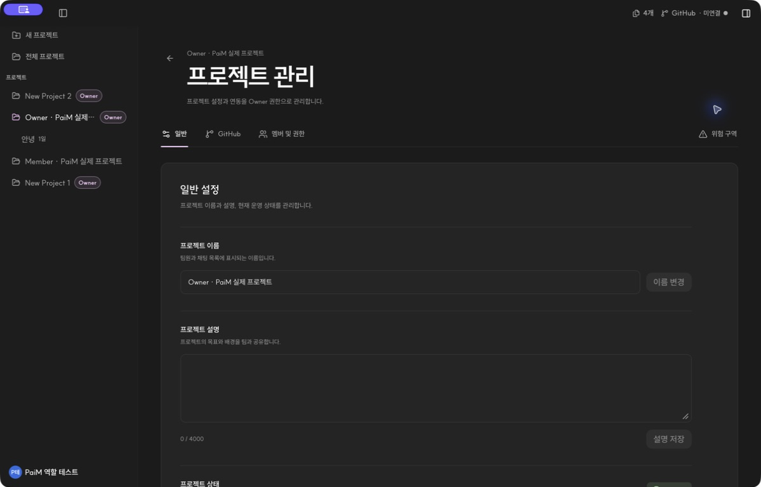
화면 설명
소유자는 프로젝트 설정·연결·권한·삭제를 관리합니다
프로젝트 관리 화면
이 화면에서 하는 일
프로젝트 이름과 설명, GitHub 연결, 멤버 권한, 영구 삭제를 한곳에서 관리합니다.
1
4
언제 열리고 누가 쓰나요
프로젝트 상세의 관리 버튼에서 열기
소유자(Owner)만 이용 · 관리 권한이 없어지면 상세 화면으로 돌아감
2
사용 방법
1
일반 → 프로젝트 이름과 설명 저장
3
2
GitHub → 연결 화면 열기
3
멤버 및 권한 → 팀원 관리 화면
4
위험 구역 → 두 번 확인한 뒤 영구 삭제
화면 상태
저장 중 · 바뀐 내용 없음 · 관리 권한 없음 · 삭제 확인 · 서버 오류
15
Notes:
Actual UI capture: official PaiM desktop v1.0.6 macOS release connected to https://paim-dev.duckdns.org on 2026-07-30; behavior basis: desktop/src/ProjectManagementPage.tsx and desktop/src/workspaceRoute.ts.

Slide 16
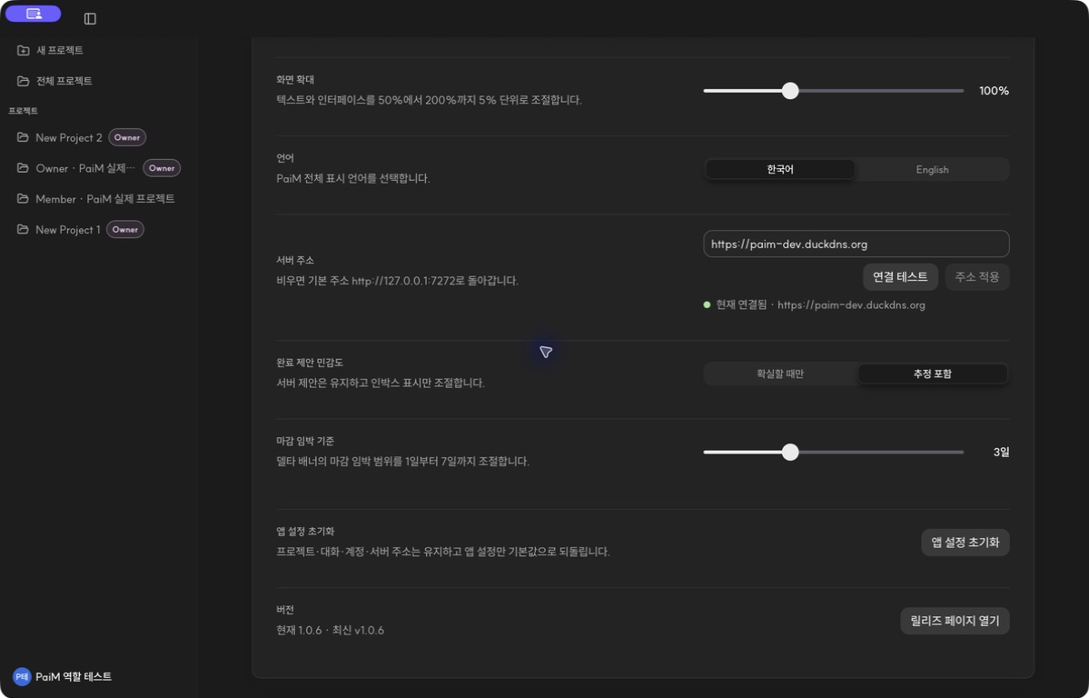
화면 설명
내 계정과 앱 사용 환경을 확인하고 바꿉니다
프로필·설정 화면
1
이 화면에서 하는 일
계정과 서버 상태를 확인하고 화면 모양, 크기, 언어, 서버 주소, 제안 기준을 바꿉니다.
2
언제 열리고 누가 쓰나요
왼쪽 아래 계정 메뉴에서 프로필 또는 설정 선택
모든 사용자 · 접속 서버 변경은 두 번 확인
3
사용 방법
1
프로필 → 계정·가입일·접속 서버 확인
2
화면 모양·크기·언어를 바로 적용
3
서버 연결 상태 확인
4
4
접속 서버 변경·설정 초기화 → 두 번 확인
화면 상태
서버 확인 중 · 연결 성공 · 연결 실패 · 인터넷 연결 없음 · 앱 다시 시작 안내
16
Notes:
Actual UI capture: official PaiM desktop v1.0.6 macOS release connected to https://paim-dev.duckdns.org on 2026-07-30; behavior basis: desktop/src/settings.ts and settings/profile rendering in desktop/src/App.tsx.

Slide 17
상태별 화면 안내
문제가 생겨도 이유와 해결 방법을 함께 보여 줍니다
상태
화면에 보이는 내용
다음에 할 수 있는 일
나오는 화면
불러오는 중
진행 표시와 안내 문구
같은 요청을 다시 보내지 않음
로그인 · 목록 · 상세 · 오른쪽 도구
내용 없음
비어 있는 이유와 시작 방법
만들기 · 추가 · 연결
프로젝트 · 자료 · 메모리 · GitHub
인터넷 연결 없음
저장된 내용 유지와 제한 안내
인터넷 다시 연결
작업공간 전체
오류
해당 위치나 화면 위쪽에 원인 안내
다시 시도
서버 조회 · 저장 · 최신 내용 가져오기
처리 지연
실패와 구분해 늦어지고 있음을 안내
상태 새로고침
회의 음성 · GitHub 최신 내용 가져오기
권한 제한
버튼을 숨기거나 보기만 가능한 이유
권한이 있는 사람 안내
조회자 · 멤버 · 소유자
삭제·초기화
결과를 알려 주고 두 번 확인
취소 또는 다시 실행
프로젝트 · 채팅 · 자료 · 메모리
확인 기준 · 오류가 나면 이유나 해결 방법이 보여야 하고, 조회자에게는 사용할 수 없는 이유를 알려야 합니다.
17
Notes:
Internal basis: current PaiM loading, empty, error, permission, delayed, and destructive states.
[Sources]
- https://www.krds.go.kr/html/site/utility/utility_07.html
[/Sources]

Slide 18
화면 목록과 관리 기준
화면 이름을 기준으로 문서와 앱을 함께 관리합니다
주요 화면
도구·확인창
01
앱 시작·로그인 확인
01
프로젝트 도구 열기
02
로그인·회원가입
02
프로젝트 메모리
03
전체 프로젝트
03
자료함 · 파일 미리보기
04
프로젝트 시작
04
GitHub 연결·최신 내용 가져오기
05
프로젝트 상세·개요·자료·팀·활동
05
회의 음성 업로드
06
프로젝트 채팅
07
프로젝트·팀원 관리
수정 기준
1. 화면이 추가되거나 사라지면 목록 수정
2. 여는 방법·권한·상태가 바뀌면 해당 설명 수정
3. 앱 배포 버전과 문서 수정 날짜를 함께 기록
08
프로필·설정
완료 기준 · 기본 화면, 내용 없음, 오류, 권한 안내가 실제 앱과 같으면 최종 확인이 끝납니다.
18
Notes:
Internal basis: PaiM route and component inventory as of 2026-07-30.

